Slide 1
1.1 量的基本概念
第一章 测试技术基础知识
1.1.1 量和量纲
1.1.2 国际单位制
1.1.3 基准、标准和量值的传递

Slide 2
1.1 量的基本概念
1.1.1 量和量纲
1.1.1 量和量纲
1. 量：是现象、物体或物质可定性区别和定量确定的一种属性。如长度、时间、质量、温度等。
(1) 基本量：独立的量
SI: 长度、质量、时间、温度、电流、物质的量、发光强度.
(2) 导出量：由基本量或导出量的函数定义的量
速度=位移/时间
量 制： 基本量和相应导出量的特定组合
国际单位制SI，英制

Slide 3
1.1.1 量和量纲
2. 量纲
(1) 量纲：基本量的幂的乘积表达式，dimX；
表示量的种类，定性地区分量，量的一种属性。
(2) SI的7个基本量的量纲：L,M,T,θ,I,N,J
导出量的量纲： L^{α}M^{β}T^{γ}I^{δ}Θ^{ε}Ｎ^{ζ}J^{η}
速度的量纲：LT⁻¹； 力的量纲：LMT⁻²
电压的量纲：L²MT⁻³I⁻¹ 电阻的量纲： L²MT⁻³I⁻²
(3) 量纲法则：相同量纲的量才能比较大小
无量纲量
量纲中幂都为零的量,
如应变，弧度。

Slide 4
1.1.1 量和量纲
3. 量值：数值和计量单位的乘积。
1.72m, 50kg
(1) 定量确定量的大小
(2)数值和计量单位缺一不可
(3)计量单位是对量进行数值化的基础
对同一个量，当计量单位、量制不同时，得到的量值数值也不同。
1m=1000mm=3.2808398950131ft

Slide 5
1.1 量的基本概念
1.1.2 国际单位制SI
国际单位制SI
（1）SI单位：基本单位、辅助单位、导出单位
（2）SI词条和
（3）SI单位的倍数单位和分数单位组成
我国的法定单位：
国际单位，少数其它单位制的计量单位

Slide 6
1.1.2 国际单位制
1. SI基本单位
1) 长度单位：米，m
1米=真空中光在1/299792458秒内所经路程的长度
2) 质量单位：千克，kg
1 Kg =国际千克原器(铂铱合金、巴黎国际计量局)的质量
=1000 cm³纯水在最大密度(约4⁰C)时的质量
3) 时间单位：秒，s
1 秒=铯-133原子基态的两个超精细能量级间跃迁对应的辐射的9192631770个周期的持续时间

Slide 7
1. SI基本单位
4) 电流单位：安培，A
在真空中相距1米、长度无限、圆截面可忽略的两根平行直导线，通以相等的恒定电流，当每米导线上所受作用力为2×10⁻⁷N时，则各导线上的电流为1安培.
5) 温度单位：开尔文，K
1 K=水的三相(水、水蒸汽、冰)点热力学温度的1/273.16

Slide 8
1. 基本单位
6) 物质的量：摩尔，mol
1 mol=0.012 kg碳-12的原子数目
用于研究微观世界中粒子的多少
7) 发光强度单位：坎德拉，cd
对于一个频率为540×1012Hz的单色辐射光源，如果在某个方向上的辐射强度为1／683瓦特每球面度，则该光源在此方向上的发光强度为1坎德拉。

Slide 9
1.1.2 国际单位制
2. SI辅助单位
1) 弧度：rad
平面角单位，半径长度的圆弧所对应的圆心角
2) 球面度: sr
立体角单位，它在球面上所截取的面积等于以球半径为边长的正方形的面积 。
3. 导出单位
按物理量之间的关系，由基本单位和辅助单位以相乘或相除的形式所构成的单位 。

Slide 10
导出量及其量纲
速度： v=dx/dt 量纲： LT⁻¹
加速度：a=dv/dt 量纲： LT⁻²
力： F=ma 量纲：LMT⁻²
功：W=FX 量纲： L²MT⁻²
电压：U=dW/dQ 量纲： L²MT⁻³I⁻¹
1伏电压在数值上等于将1库仑（Q）的正电荷从a点移到b点，电场力作了1焦耳（J）的功。
电阻：R=U/I 量纲：L²MT⁻³I⁻¹

Slide 11
1.1.2 国际单位制
4. SI词头与倍数单位和分数单位
1Km=10³m
1mm=10⁻³m
K、m为SI词头。
Km和mm分别为m的倍数单位和分数单位
1) SI词头：共16个
比较常用的有兆（符号M，因数10⁶）、千（符号K，因数10³）、分（符号d，因数10⁻¹）、厘（符号c，因数10⁻² ）、毫（符号m，因数10⁻³ ）等。
2) SI词头和SI单位构成一个新的单位（倍数单位和分数单位。

Slide 12
七个量纲和对应国际单位制的解析
长度 —— L(Length)
质量 —— M （Mass）
时间 —— T (Time)
电流 —— I (Current intensity )
热力学温度 —— Θ(希腊字母)
物质的量 —— N （Number）
发光强度 —— J
(J 来自拉丁语：Jewel /Jovis（光、亮度）一类词根)
量纲
米 , m metre
千克 kg Kilogramme
秒 s Second
安培 A Ampere
开尔文 K Kelvins
摩尔 mol mole
坎德拉 cd candela
国际单位制

Slide 13
1.1 量的基本概念
1.1.3 基准、标准和量值传递
1. 测量、计量、测试
测量: 以确定被测对象的量值为目的而进行的一组操作
计量: 实现单位统一和量值准确可靠，由计量部门进行的测量
测试：具有试验性质的测量，包括测量和试验
测量四要素：
被测对象、计量单位、测量方法、 测量误差

Slide 14
1.1.3 基准、标准和量值传递
2. 计量基准
保存、复现计量单位，具有现代科学技术所能达到的最高准确度的计量器具。
国家基准：在特定计量领域内，用来保存和复现计量单位并具有最高计量特性，经国家鉴定、批准作为统一全国量值最高依据的计量器具。
副 基 准：通过与国家基准比对或校准来确定其量值，并经国家鉴定、批准的计量器具，仅次于国家基准。
工作基准：指通过与国家基准或副基准比对或校准来确定其量值，用以检定计量标准的计量器具。地位仅在国家基准和副基准之下。

Slide 15
1.1.3 基准、标准和量值传递
3. 计量标准
准确度低于计量基准，用于检定较低等级计量标准或工作计量器具的计量器具。
工作计量器具：用于现场测量而不用于检定工作的计 量器具。测量工作中所用。

Slide 16
1.1.3 基准、标准和量值传递
4. 量值传递
通过对计量器具实施检定或校准，将国家基准所复现的计量单位量值逐级地传递到工作计量器具。
国家基准
副基准
工作基准
计量标准
工作计量器具

Slide 17
4. 量值传递
计量器具检定：为评定计量器具的计量特性，确定其是否符合法定要求所进行的全部工作
检定规程：检定计量器具时所必须遵守的法定技术
文件。
(1)内容：适用范围、计量器具的计量特性、检定项目、检
定条件、检定方法、检定周期及检定结果等。
(2)分类：国家、部门和地方。
(3)所有的计量器具都必须实施相应的检定。

Slide 18
1.2 测量方法和测量器具
第一章 测试技术基础知识
1.2.1 测量方法
1.2.2 测量器具及相关术语

Slide 19
1.2.1 测量方法
1.2 测量方法和测量器具
测量过成中所涉及的一套理论运用和实际操作
1．按是否直接测定被测量的原则来分可分为
(1) 直接测量：直接通过测量仪器得到被测值。
如测量矩形的边长，圆柱体的高。
(2) 间接测量：根据直接测量值和函数关系，计算 出被测量的量值。 如测矩形边长来测面积 ，圆柱体的底面积。
(3) 组合测量：将直接测量值或间接测量值与被测量值之间按已知关系组合方程组，通过解方程组得到被测值。
如测量圆柱体的体积＝高×底面积

Slide 20
1.2.1 测量方法
2．按被测量是否和已知的同种量进行比较可分为
(1) 直接比较测量：直接把被测量与标准量作比较，被测量与标准量的量纲相同。如用卷尺测量身高、曹冲称象、天平。
(2) 间接比较测量：利用仪器把原始形态的待测物理量的变化变换成与之保持函数关系的另一种物理量的变化。如水银温度计、电子称。
注：大部分传感器属于间接测量

Slide 21
1.2.1 测量方法
3．按传感器是否与被测物体作机械接触可分为
接触测量：接触可靠，对工件表面的灰尘、油污及切削液等不敏感 ,但易引起工件的变形和传感器的磨损以及负载效应，从而影响测量精度 。
非接触测量：可避免传感器对被测物体的机械作用以及影响其特性，又可避免传感器受到磨损。

Slide 22
1.2.1 测量方法
4．按测量条件不同可分为
(1) 等精度（等权）测量：
决定测量精度的全部因素或条件不变
如同一个人，用同一台仪器，同一种测量方法，在同样条件下进行的测量.
(2) 不等精度（不等权）测量：
5．按被测量是否随时间变化的原则可分为
动态测量：
静态测量：不变或变化非常缓慢。

Slide 23
1.2 测量方法和测量器具
1.2.2 测量器具及有关术语
测量器具：为确定被测量所必需的器具和辅助设备的总体。
1. 测量器具的分类
(1)传感器：是指能感受规定的被测量，并按一定的规律将被测量转换成可用输出信号的器具 。
(2) 测量变换器：提供与输入量有给定关系的输出的测量器件；是一种能把输入能量转化为另一种输出能量装置；传感器是第一级的测量变换器；当其输出量为标准信号时，被称为变送器。
(3)检测器：用以指示某种特定量的存在而不必提供量值的器件或物质，如化学试纸。

Slide 24
1.2.2 测量器具及有关术语
2. 与测量器具有关的术语
(1) 示值：测量器具所指示的被测量
(2) 示值误差：测量器具的示值与真值之差
(3)标称范围：也称示值范围，是测量器具能显示或指示的最低值到最高值的范围
如温度计的标称范围为－34 ºC～+44 ºC 。
(4) 量程：标称范围的上下限之差的模
如温度计的标称范围为－34 ºC～+44 ºC的量程为78 ºC 。

Slide 25
1.2.2 测量器具及有关术语
2. 与测量器具有关的术语
(5)测量范围：在测量器具的误差处于允许极限内的情况下，测量器具所能测量的被测量值的范围
一般小于标称范围，如三分之二量程以上。
(6)准确度等级：是用来表示测量器具测量准确度的等级或级别
(7)漂移：测量器具的计量特性随时间的慢变化
零漂、点漂。仪器经常需要进行调零等校准。

Slide 26
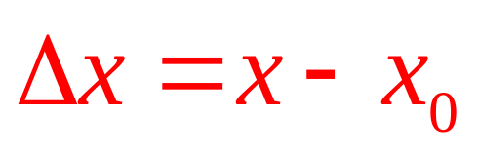
第一章 测试技术基础知识
1.3 测量误差
1.3.1 测量误差的定义
1.定义: 测量结果x与被测量真值x₀之差, 绝对误差
1) 真值：被测量在被观测时所具有的量值，是一个 理想概念
约定真值：充分接近真值，可代替真值使用的量值
2) 测量结果：由测量所得的被测量值

Slide 27
1.3 测量误差
1.3.2 误差分类
1. 根据误差的统计特征分
(1) 系统误差: 多次测量中，出现的某种保持恒定或按确定的方式变化的误差（在重复性条件下，无限次重复测量同一个量所得结果的平均值与被测量真值之差）
30m钢卷尺本身的实际长度和它名义长度之差称为尺长误差。
已定系统误差：通过修正可以也应当消除
未定系统误差：

Slide 28
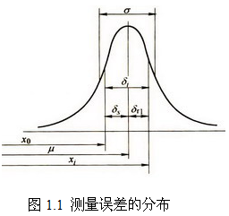
1.3.2 误差分类
1. 根据误差的统计特征分
（2）随机误差: 多次测量中，以不可预知的方式变化着的误差(测量结果在重复性条件下，无限次重复测量同一个量所得结果的平均值之差)。
随机误差就其个体而言是不确定的，但其总机却有一定的统计规律可循，不可能被修正，但了解其统计规律性之后可控制或减小他们对测量结果的影响

Slide 29
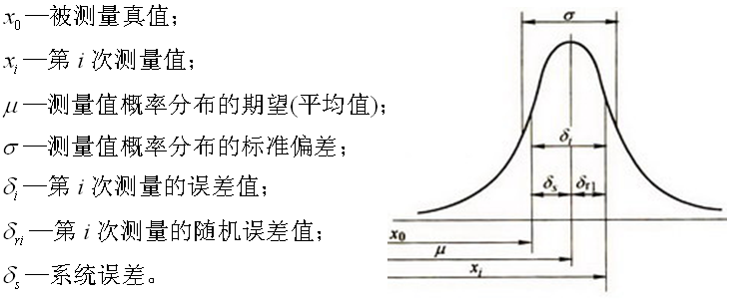
误差的分布特征量
μ—测量值概率分布的期望（平均值）
σ—测量值概率分布的标准偏差，分布特征量值之一
δ_{s}—系统误差

Slide 30
1.3.2 误差分类
1. 根据误差的统计特征分
（3）粗大误差
由某种不正常原因造成的一种明显超出规定条件下预期误差范围的误差（超出规定条件下预期的误差，即明显歪曲测量结果的误差），应该剔除掉。

Slide 31
1.3.2 误差分类
2. 根据产生误差的原因分
(1) 器具误差：由测量器具本身存在的缺陷而产生的，与测量器具的工作原理、结构设计、制造、安装调整等因素有关
(2) 方法误差：由测量方法（测量仪表的原理不完善）不完善所引起的，如使用近似的数学模型，使用直线代替弧线
（3）调整误差 ：由测量前未将测量器具和被测对象调整到正确位置和状态所引起的，如零位误差
（4）观测误差：观测者主观判断不当所引起的
（5）环境误差：测量过程中环境状态变化所引起的
（6）测量对象误差： 测量对象自身变化所引起的
（3）和（4）合称为人员误差，属于观测者主观因素或操作失误所引起的

Slide 32

1.3.2 测量误差的分类
3. 根据误差的表示方法分类
1）绝对误差:
2）相对误差: 相对误差 = 误差/真值
(1) 当误差值很小时
相对误差=误差/测量结果
(2) 无量纲量，描述误差与真值比值的大小，常用 ％、‰或百万分数表示

Slide 33
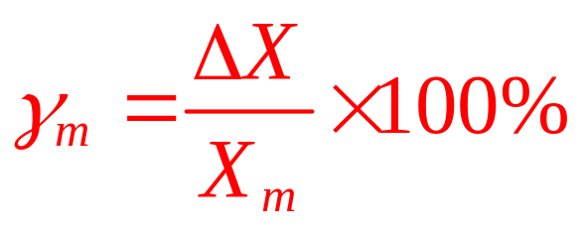
3 误差的表示方法
3) 引用误差
(1) 引用值X_{m：}计量器具的标称范围的最高值
温度计标称范围-30~60 ºC, 其X_{m} = 60
(2) 引用误差: 计量器具的绝对误差与引用值之比
仪器的准确度等级: 最大引用误差。

Slide 34

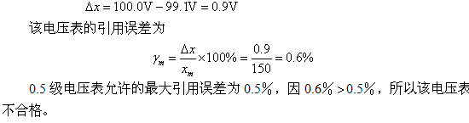
3) 引用误差
(2) 引用误差: 计量器具的绝对误差与引用值之比
仪器的准确度等级: 最大引用误差。

Slide 35
3 误差表示方法
4) 分贝误差
分贝误差=20lg(测量结果/真值)
分贝误差=10lg(测量结果/真值)
单位为分贝（dB），无量纲量，是一种特殊形式的相对误差

Slide 36
1.3.3 测量结果的可信程度
1. 精密度：表示测量结果中随机误差大小的程度，反映了在一定条件下进行多次测量时所得结果彼此符合的程度（反映测量数据分散性大小的程度，建议不宜随便使用）
2. 正确度：表示测量结果中系统误差大小的程度，反映了在规定条件下测量结果中所有系统误差的综合
3. 准确度：表示测量结果和被测量真值之间的一致程度，反映了测量结果中系统误差和随机误差的综合，也称为精确度
4. 不确定度：表示测量结果的可信赖程度，用来表征被测量之值所处范围的一种评定。

Slide 37
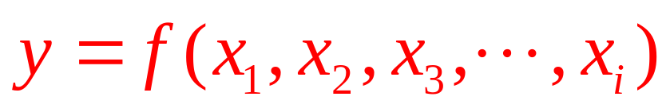
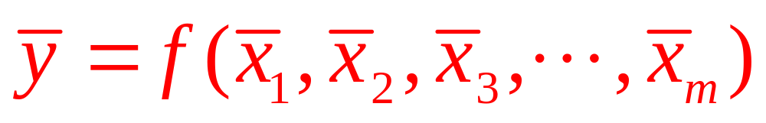
1.3 测量误差
1.3.4 测量误差的传递
间接测量中，研究各直接测量量的误差即局部误差(或称分项误差)与间接测量量的总误差(又称函数误差)之间相互关系的问题，称为误差的传递。
1. 间接测量量的平均值的计算
设间接测量量y与直接测量量x_{i} 之间的关系式为
则间接测量量y的平均值为

Slide 38
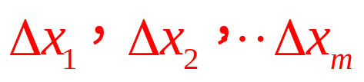
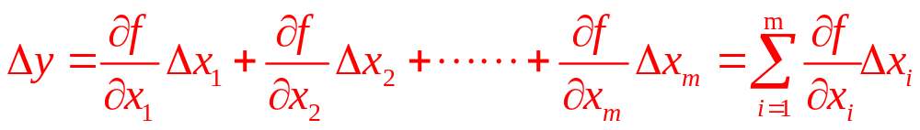
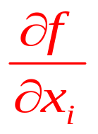
2. 间接测量量的误差传递规律
1） 绝对误差的传递:
各直接测量量的误差，即局部误差或分项误差:
间接测量量y的误差，即总误差:
—误差传递系数

Slide 39
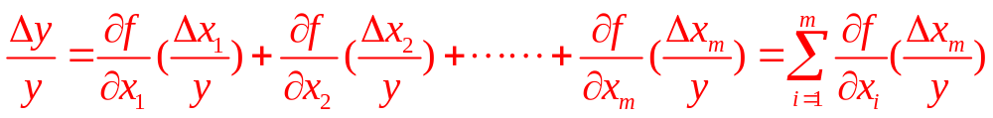

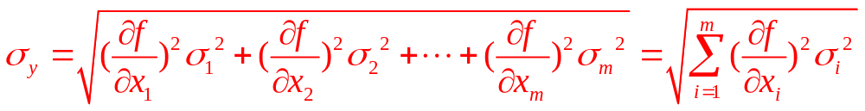
2. 间接测量量的误差传递规律
2）相对误差的传递:
3）标准偏差的传递

Slide 40
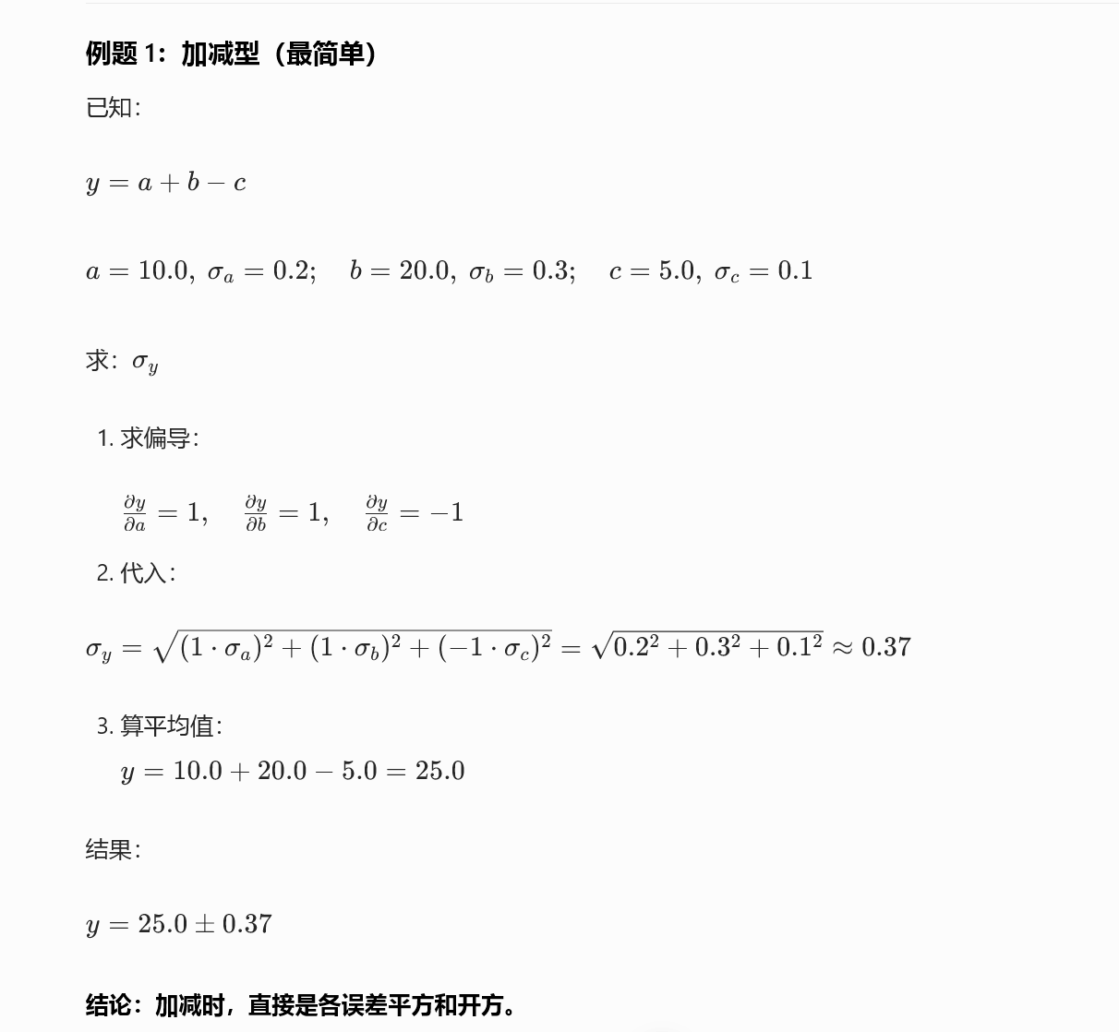

Slide 41
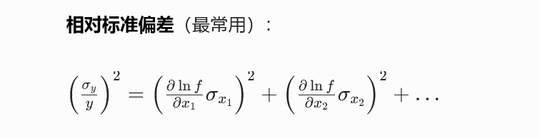
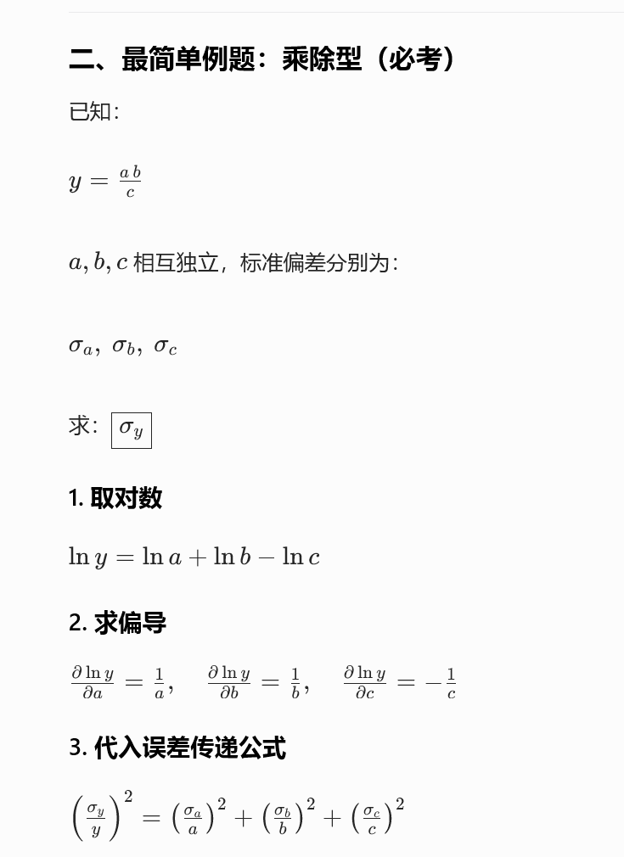
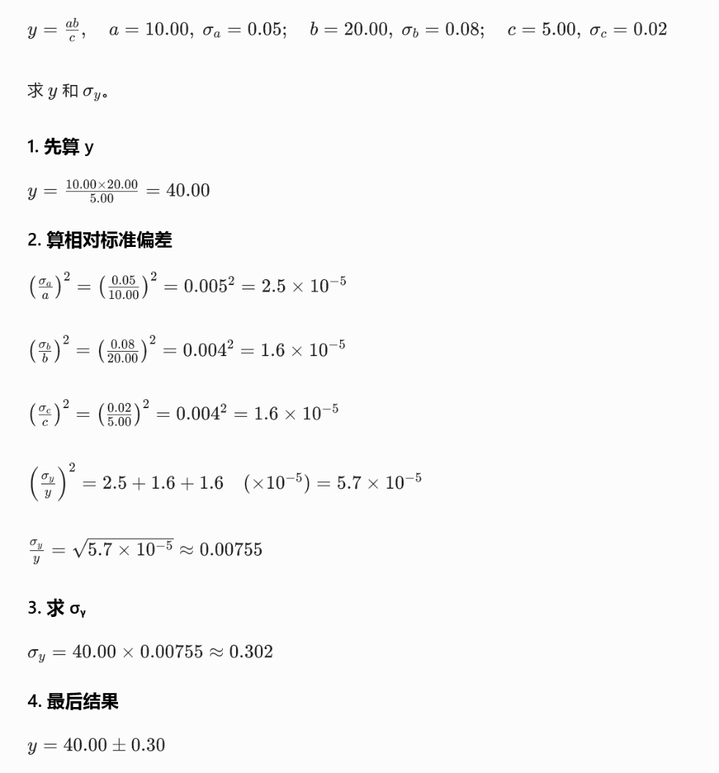


Slide 42
第一章 测试技术基础知识
1.4 测量结果的表达方式
1.4.1 测量数据的处理和概率统计分析
1. 测量数据的预处理
1) 误差分析中的大多数公式是建立在正态分布的基础上的
2) 测量数据都不是严格服从正态分布的
3) 测量数据进行分析前必须进行的预处理：
(1)消除系统误差
(2)正态性检验
(3)剔除粗大误差

Slide 43
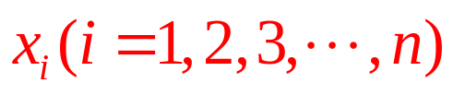
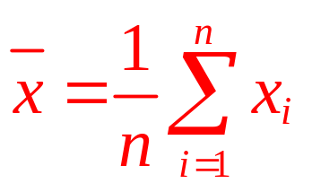
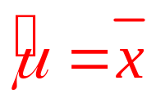
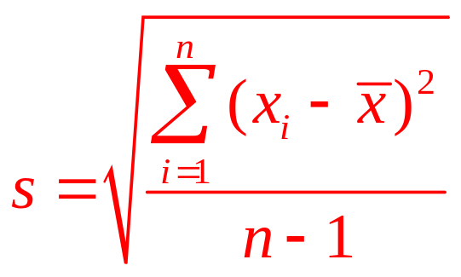

1.4.1 测量数据的处理和概率统计分析
2. 测量数据的概率统计分析
单个测量样本（测量列）：
1) 样本算术平均值:
是总体期望值μ(即真值）的无偏估计值，即
2) 样本标准偏差s
和总体标准偏差σ

Slide 44
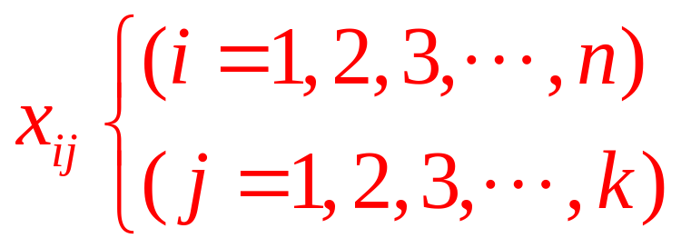
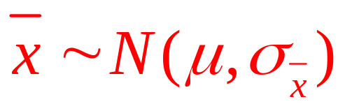
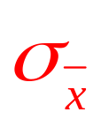
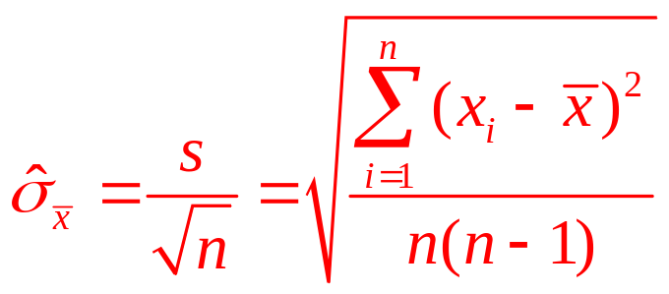
2. 测量数据的概率统计分析
3）样本平均值的标准偏差
多个测量样本
样本平均值、样本标准偏差都是随机变量， 服从正态分布。
算术样本平均值的标准偏差
无偏估计值

Slide 45
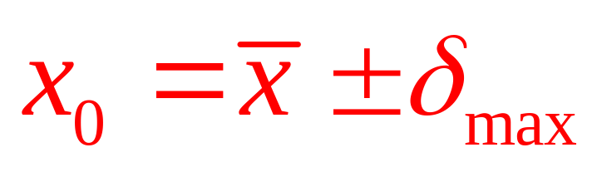


1.4.2 测量结果的表达方式
1. 基于误差极限的表达方式
(1) 默认超出误差极限的概率为零
(2)无法说明测量精确度，已被淘汰

Slide 46
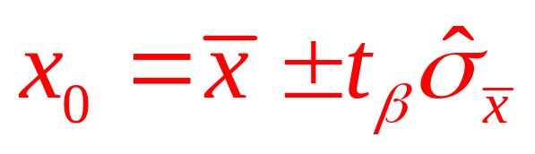
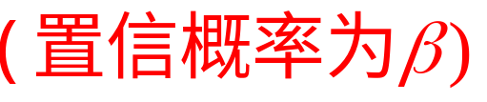
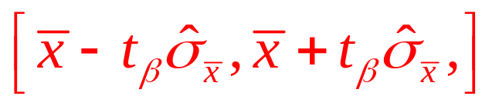



1.4.2 测量结果的表达方式
2. 基于t 分布表达方式
测量值x服从正太分布,则测量样本x_{i} 基于 t分布的测量结果的表达式
(1)真值位于区间
的概率为
(2)相应于置信概率
的
可查t分布表1.1
(3) 合理，同时说明准确度和置信概率，物理意义明确

Slide 47
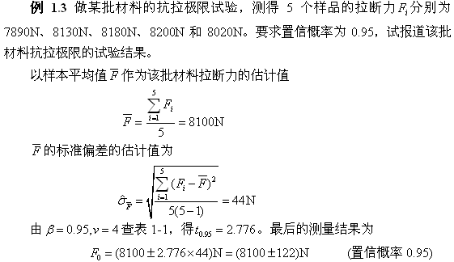
2. 基于t 分布表达方式

Slide 48

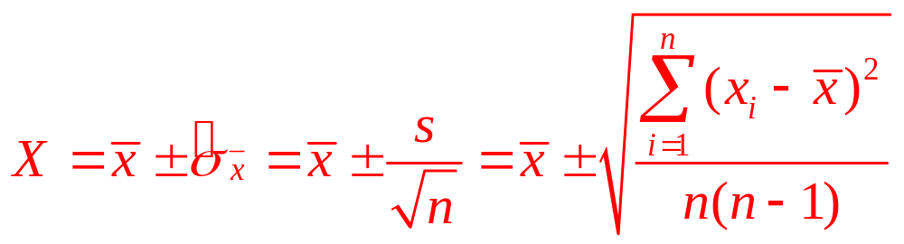
1.4.2 测量结果的表达方式
3.基于不确定度的表达方式
测量结果=样本平均值±不确定度
(1) 直接测量时，不确定度为
(2) 间接测量时，要采用综合不确定度
(3)近年来国内外推行的测量结果的表达方式

Slide 49
